Slide 1
Презентация платформы оценки компетенций
Выполнили ст. гр. БИФ-22-01 и БИФ-21-01
Болелый Артём Владимирович
Давыдова Ирина Александровна
Чегнёва София Николаевна
Чуданова Екатерина Евгеньевна
Под кураторством ст. гр. МЭК 100-23
Шапошникова Альфина Ильдаровна

Slide 2
Цель
Реализовать до конца 2025 года цифровую платформу оценки компетенций для оптимизации управления персоналом, чтобы к началу 2027 года
повысить уровень знаний сотрудников на 15% по сравнению с 2026 годом,
сократить время и стандартизировать оценочные процедуры,
улучшить качество управленческих решений за счёт детализированных профилей сотрудников с аналитикой их компетенций.

Slide 3
Задачи
Разработать
платформу комплексного анализа профессиональных навыков сотрудников с автоматическим формированием аналитических отчетов, которые визуально демонстрируют потенциал и зоны развития каждого работника.
Создать
интеллектуальный механизм построения индивидуальных траекторий развития, который автоматически генерирует персонализированные планы обучения на основе тестирования.
Обеспечить
интеграцию с HR-процессами через единое цифровое пространство с функционалом хранения истории собеседований и профессиональных профилей.

Slide 4
Бизнес-требования
Авторизация
пользователя в системе
функционала для прохождения тестирований
Создание
отчётов по прохождению тестирований
Формирование
рекомендаций согласно уровню знаний сотрудника
Генерация
платформы для хранения и сбора обратной связи между сотрудниками и HR-менеджерами по ходу прохождения обучения
Обеспечение

Slide 5
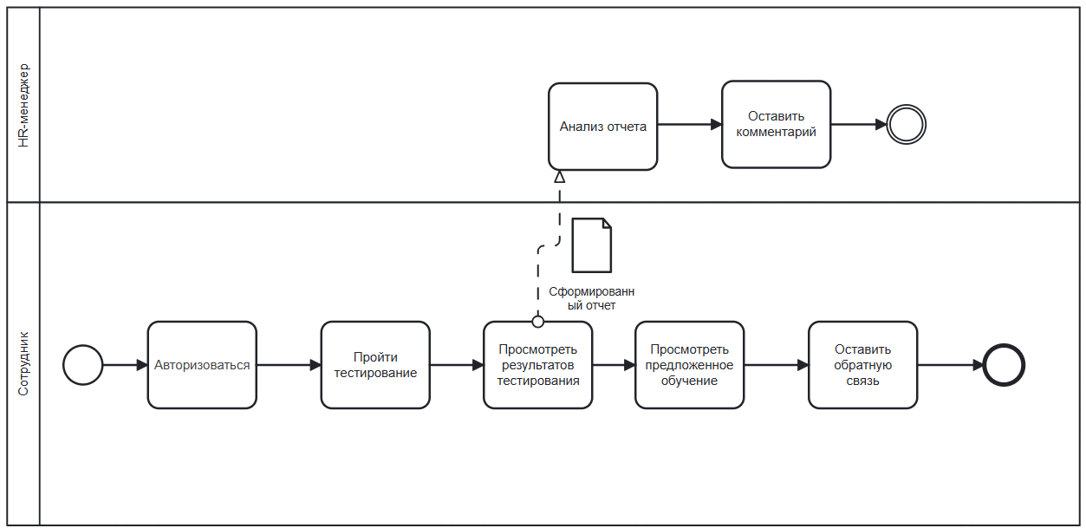

Бизнес-процесс ключевого функционала

Slide 6
Функциональные требования
№ | ФТ | MSCW
1.1 | Вход в систему | М
1.2 | Аутентификация пользователя | М
1.3 | Прохождение тестирования в формате опроса с ограничением и без ограничения времени пользователем | М
1.4 | Формирование отчёта в виде лепестковой диаграммы для обзора всех компетенций на данный момент | S
1.5 | Формирование отчёта в виде таблице | S
1.6 | Сбор отзывов от пользователей о процессе тестирования, обучения и удовлетворенности пользователя | М
1.7 | Генерация рекомендаций по улучшению компетенции сотрудника на основе результатов пройденного тестирования | S
1.8 | Сохранение данных о собеседованиях | M

Slide 7
Нефункциональные требования
Система должна быть доступна круглосуточно, за исключением времени проведения плановых сервисных работ.
Система формирует отчет до 15 секунд.
Система должна обеспечивать отказоустойчивость и достаточную производительность при количестве одновременно работающих пользователей в режиме активной работы равное до 10 пользователей.
Время восстановления системы после сбоя не более 1 часа.
Безопасность системы обеспечивается с учетом требований компании.
Пользовательский интерфейс системы имеет единый стиль.

Slide 8
Нефункциональные требования
Система выгружает результат тестирования до 15 секунд.
Система имеет интеграцию с базой данных.
Система совместима с браузеров Яндекс, Chromium.
Система должна обеспечивать масштабирование работы до десяти одновременно работающих пользователей в режиме активной работы с сохранением текущего уровня производительности.
Безопасность системы обеспечивается с учетом Федеральный закон от 27.07.2006 N 149-ФЗ “Об информации, информационных технологиях и о защите информации”.
Система реализована в виде веб-приложения.
Интерфейс пользователей системы полностью на русском языке.

Slide 9
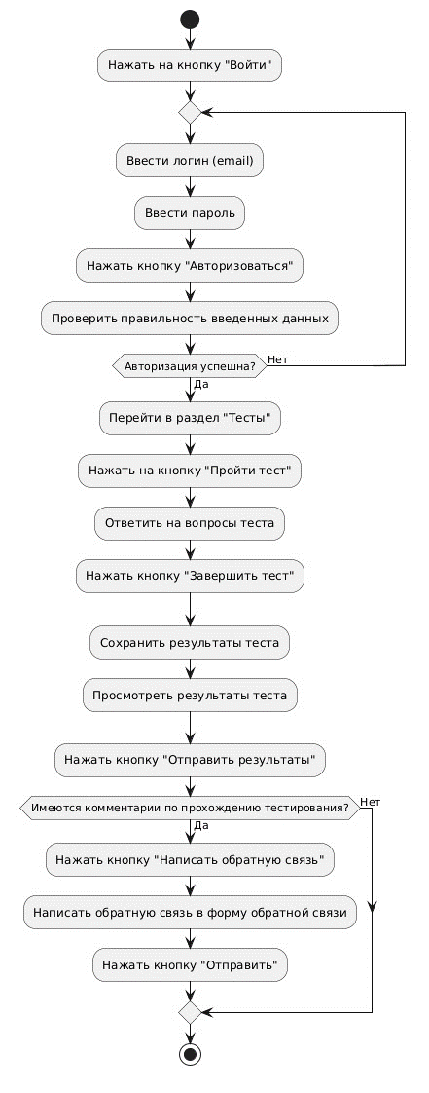
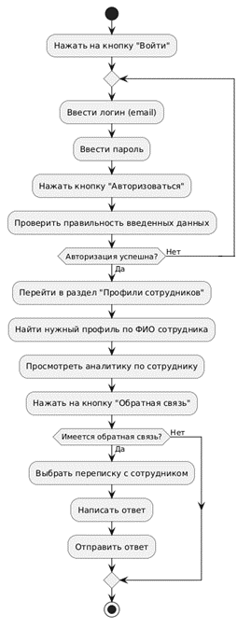
Activity diagram Сотрудник
Activity diagram HR

Slide 10
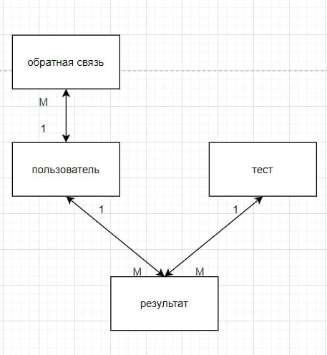
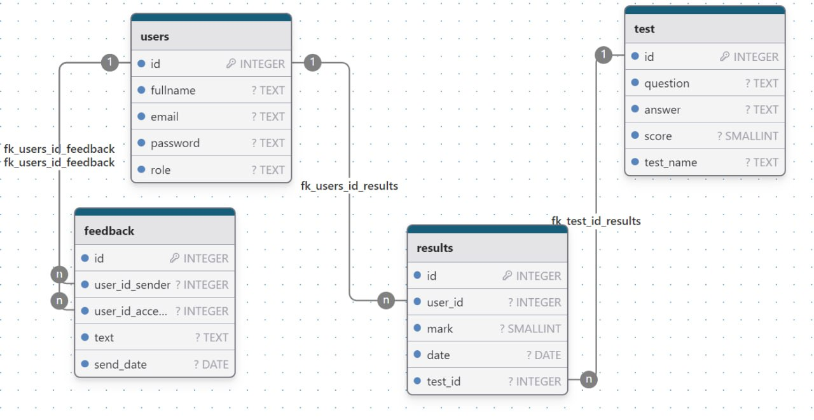
Концептуальная, физическая модель БД

Slide 11
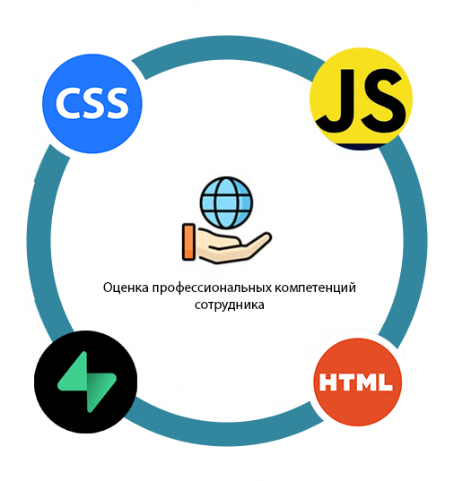
Технологический стек

Slide 12
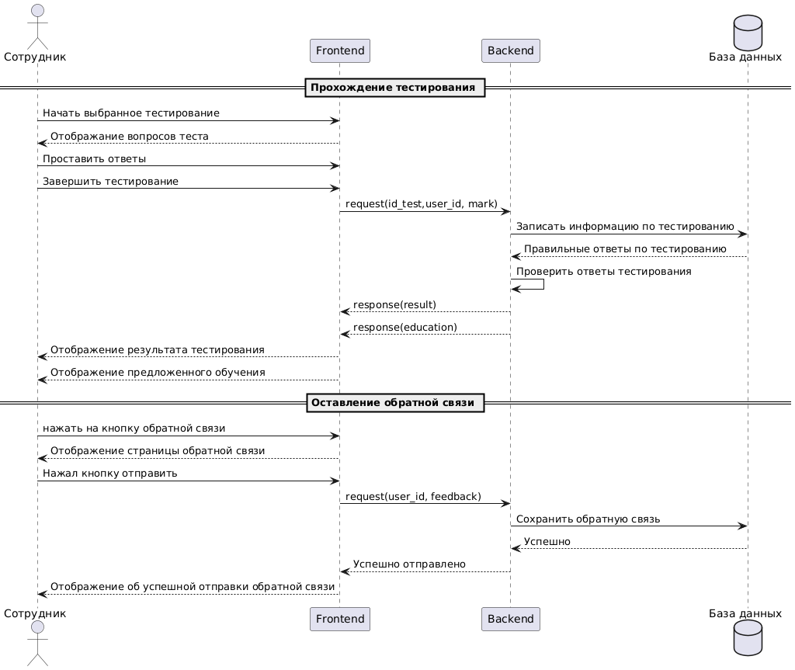
Взаимодействие между компонентами
Сотрудник
Notes:
@startuml
actor Сотрудник as user
participant "Frontend" as front
participant "Backend" as back
database "База данных" as db
== Прохождение тестирования ==
user -> front: Начать выбранное тестирование
front --> user : Отображание вопросов теста
user -> front : Проставить ответы
user -> front : Завершить тестирование
front -> back :request(id_test,user_id, mark)
back -> db :Записать информацию по тестированию
db --> back :Правильные ответы по тестированию
back -> back :Проверить ответы тестирования
back --> front :response(result)
back --> front :response(education)
front --> user: Отображение результата тестирования
front --> user: Отображение предложенного обучения
== Оставление обратной связи ==
user -> front: нажать на кнопку обратной связи
front --> user: Отображение страницы обратной связи
user -> front :Нажал кнопку отправить
front -> back :request(user_id, feedback)
back -> db : Сохранить обратную связь
db --> back :Успешно
back --> front :Успешно отправлено
front --> user :Отображение об успешной отправки обратной связи
@enduml

Slide 13
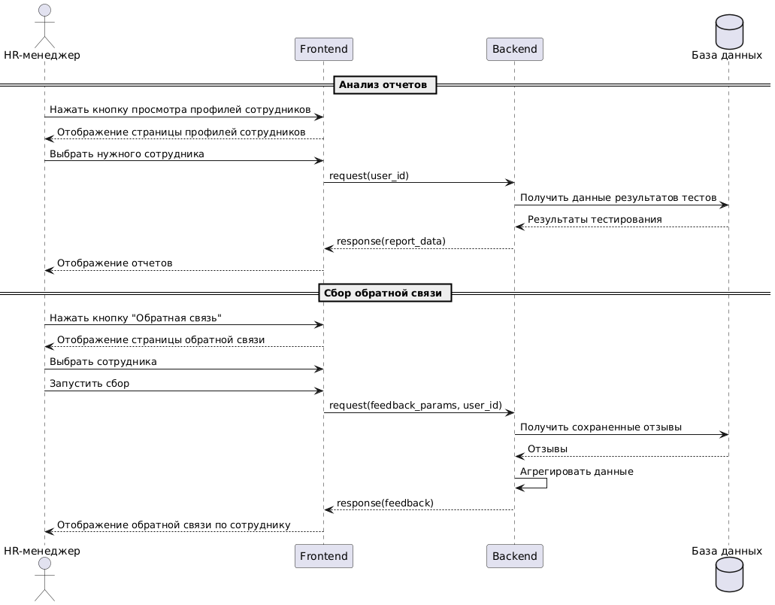
Взаимодействие между компонентами
HR
Notes:
@startuml
actor "HR-менеджер" as hr
participant "Frontend" as front
participant "Backend" as back
database "База данных" as db
== Анализ отчетов ==
hr -> front: Нажать кнопку просмотра профилей сотрудников
front --> hr: Отображение страницы профилей сотрудников
hr -> front: Выбрать нужного сотрудника
front -> back: request(user_id)
back -> db: Получить данные результатов тестов
db --> back: Результаты тестирования
back --> front: response(report_data)
front --> hr: Отображение отчетов
== Сбор обратной связи ==
hr -> front: Нажать кнопку "Обратная связь"
front --> hr: Отображение страницы обратной связи
hr -> front: Выбрать сотрудника
hr -> front: Запустить сбор
front -> back: request(feedback_params, user_id)
back -> db: Получить сохраненные отзывы
db --> back: Отзывы
back -> back: Агрегировать данные
back --> front: response(feedback)
front --> hr: Отображение обратной связи по сотруднику
@enduml

Slide 14
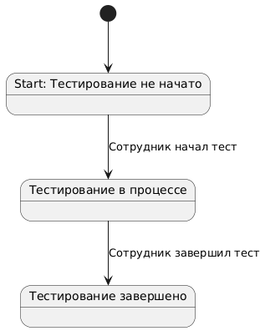
State machine

Slide 15
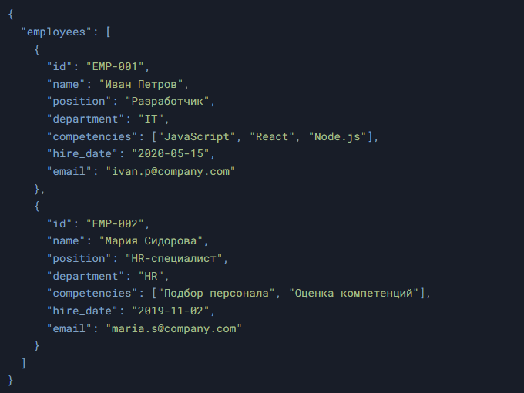
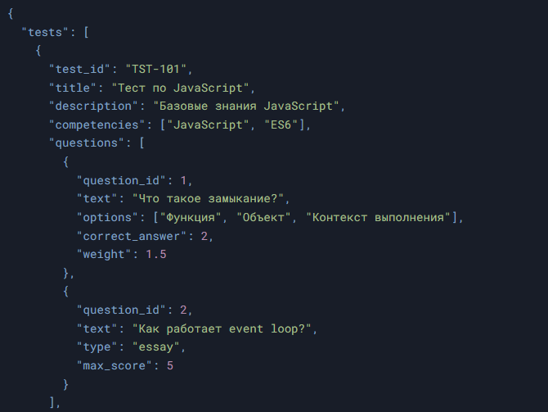
Наборы данных
Профили сотрудников
Тесты

Slide 16
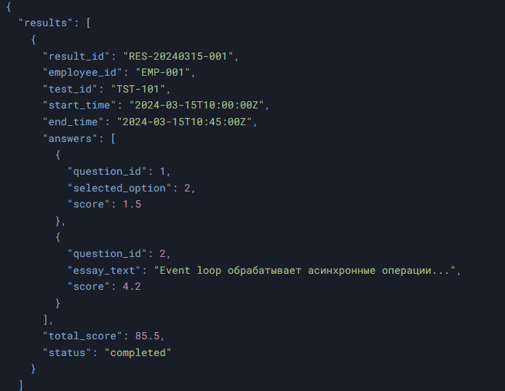
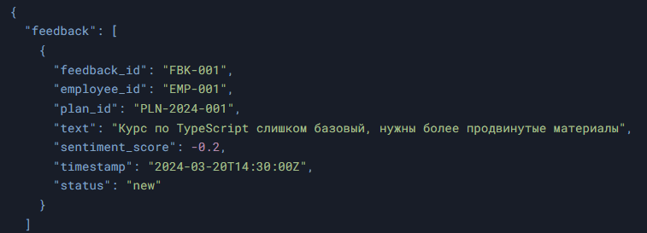
Наборы данных
Результаты тестирования
Обратная связь

Slide 17
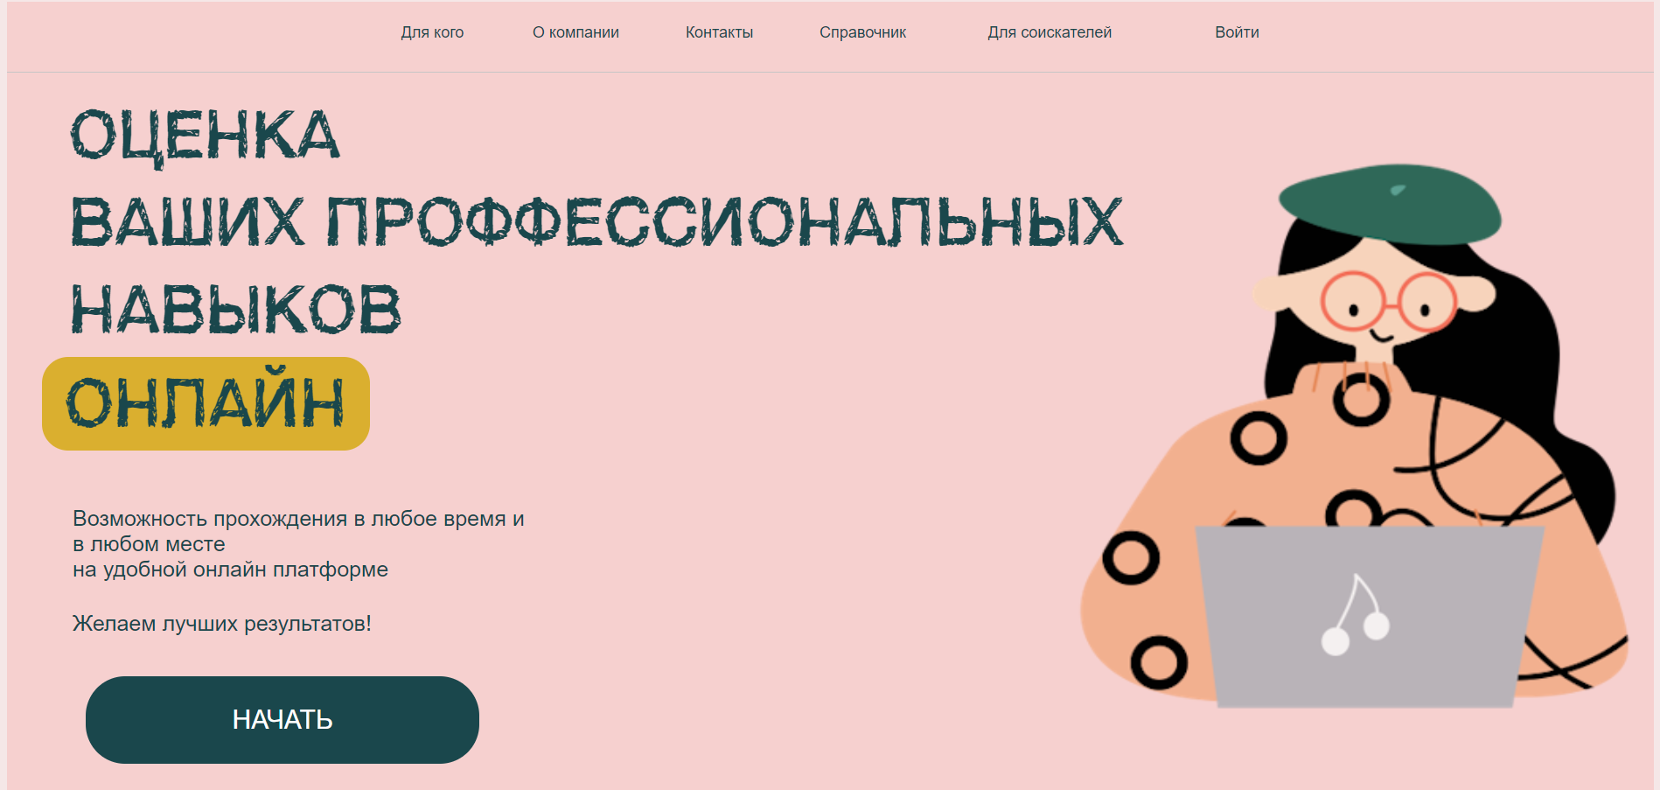
Визуальный макет
Главная

Slide 18
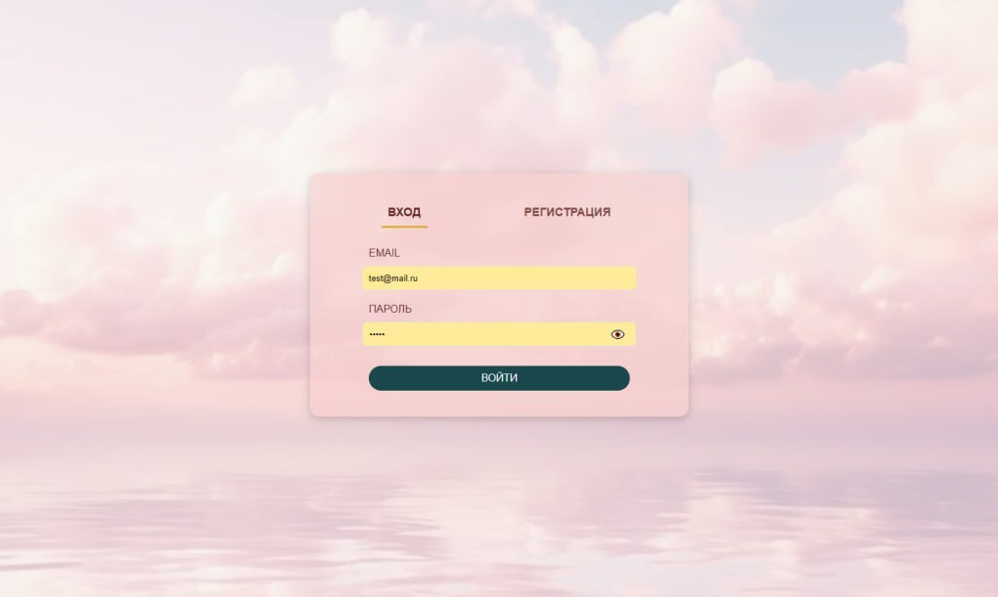
Визуальный макет
Авторизация

Slide 19
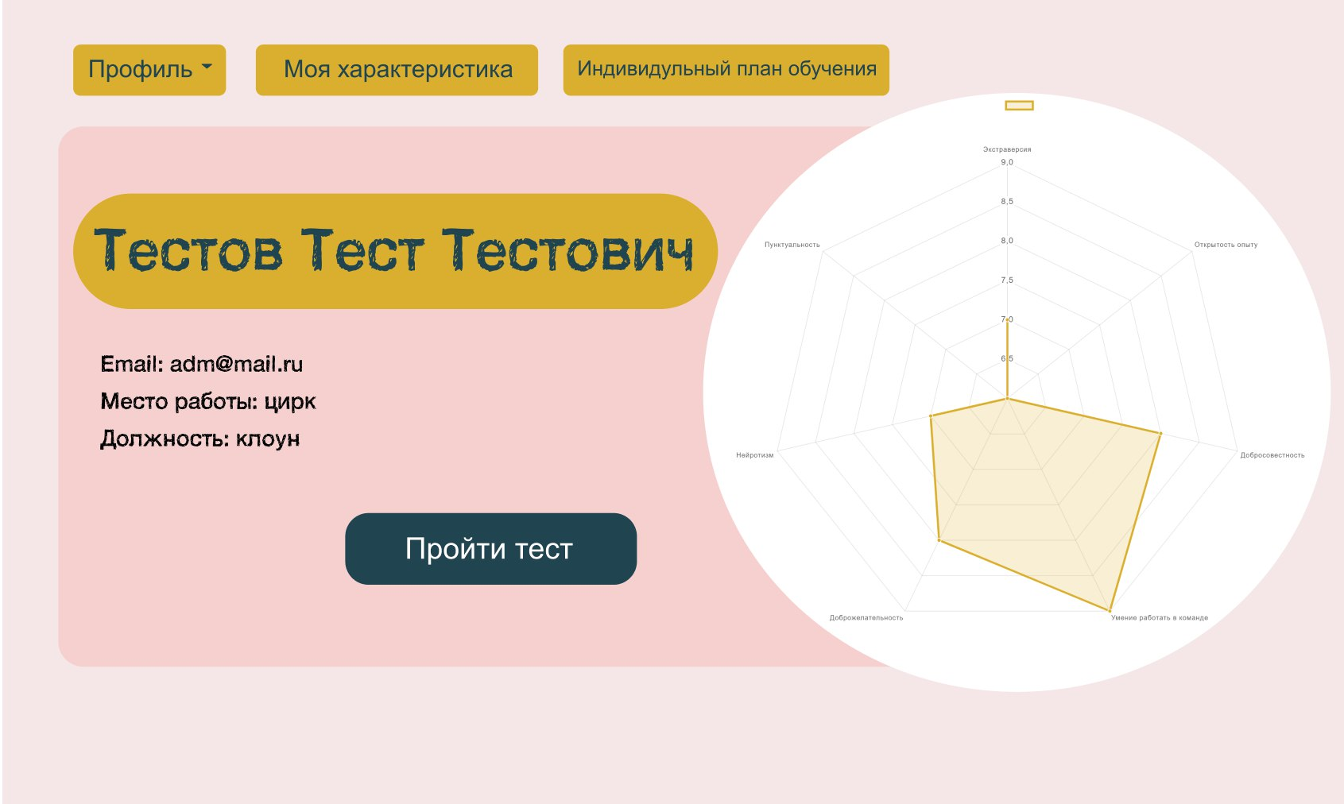
Визуальный макет
Профиль сотрудника

Slide 20
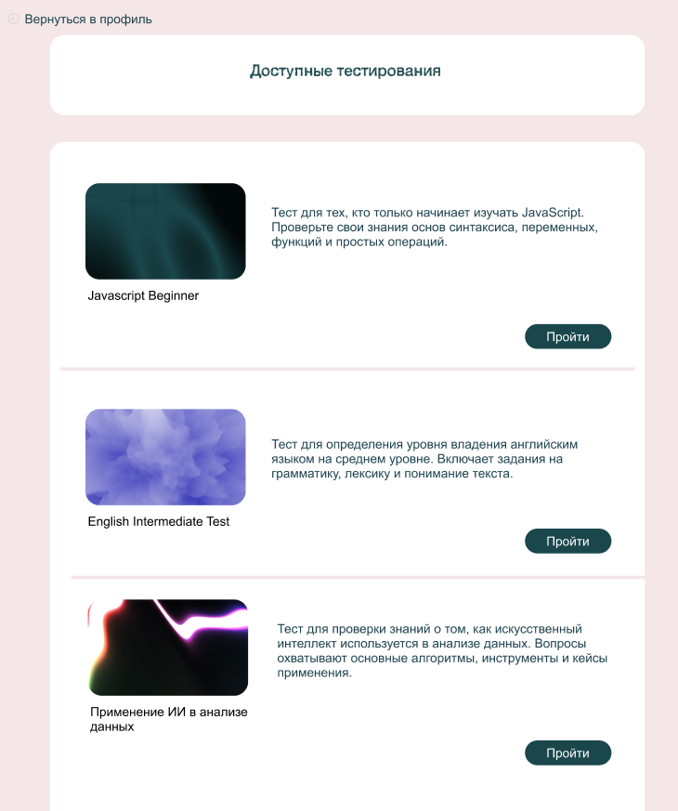
Визуальный макет
Раздел доступных тестов

Slide 21
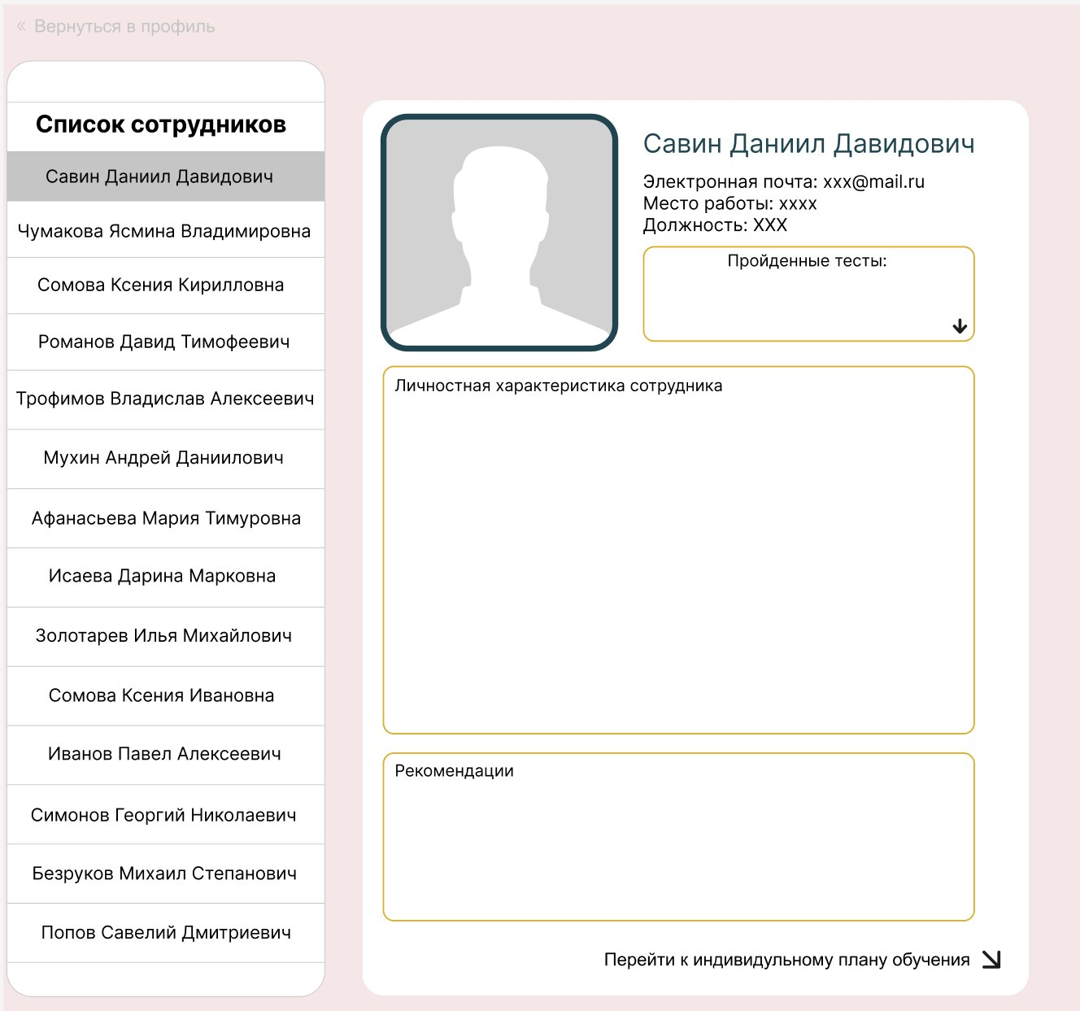
Визуальный макет
Кабинет менеджера

Slide 22
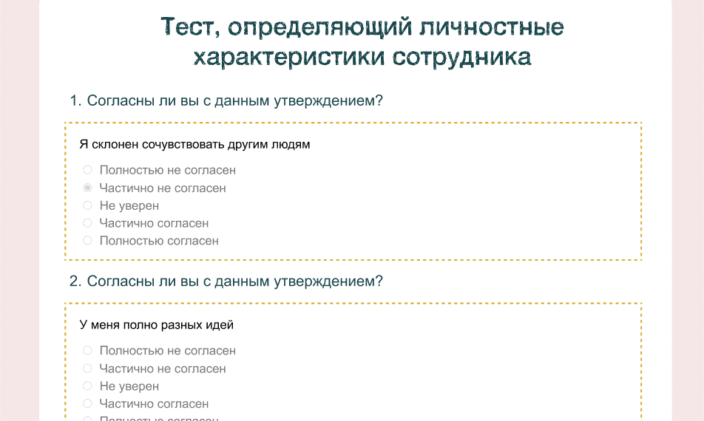
Визуальный макет
Тестирование

Slide 23
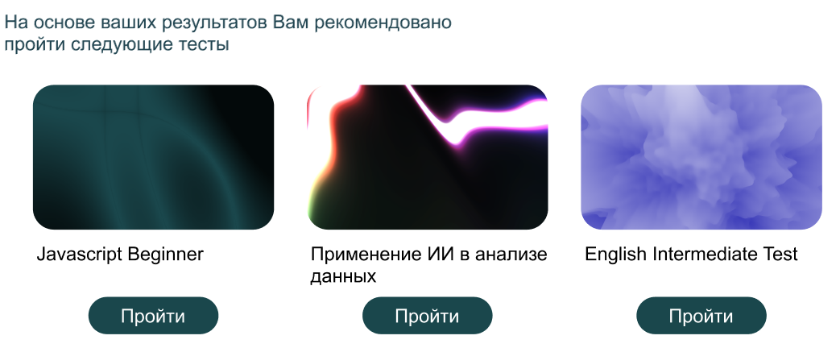
Визуальный макет
Генерация рекомендаций

Slide 24
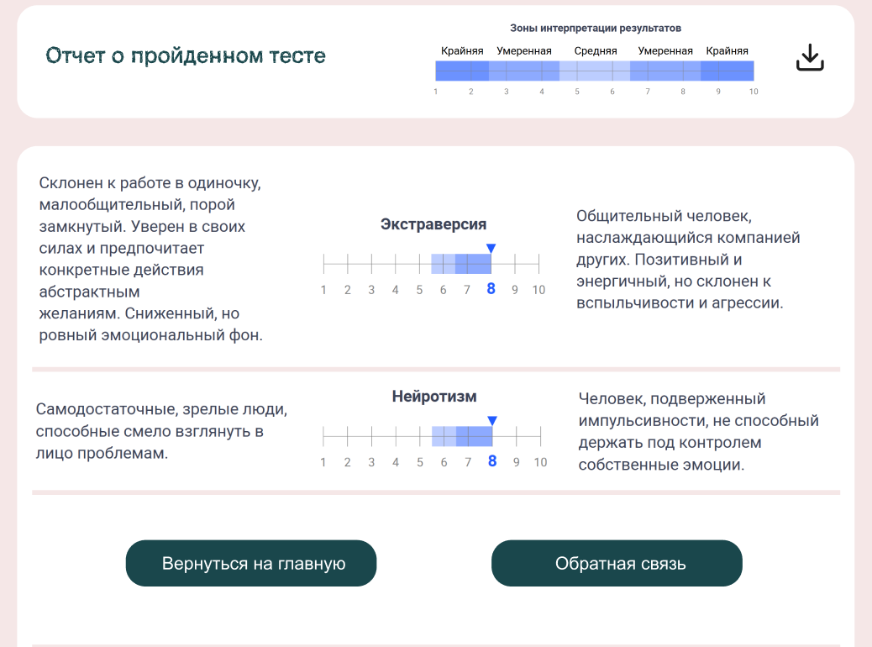
Визуальный макет
Отчёт о тестировании

Slide 25
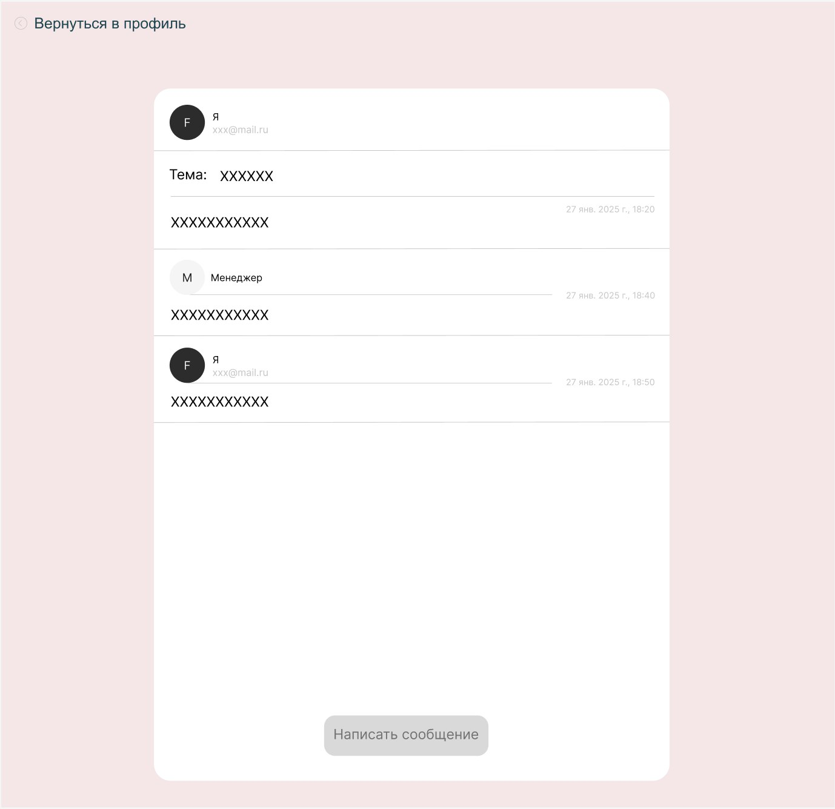
Визуальный макет
Форма обратной связи (Сотрудник)

Slide 26
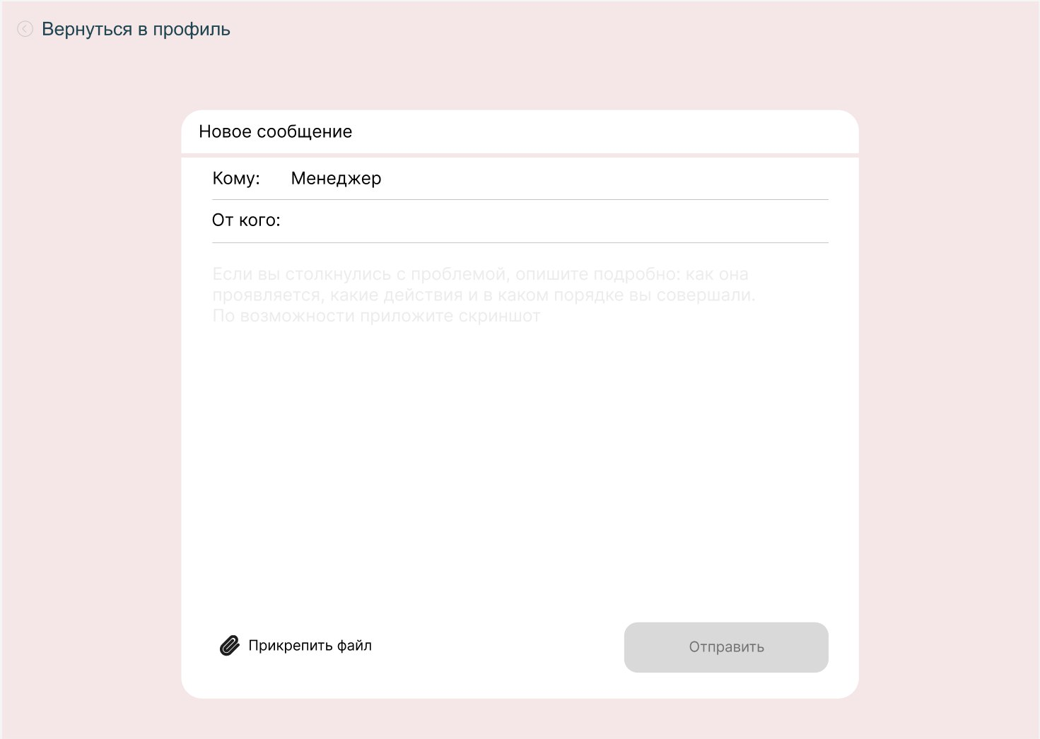
Визуальный макет
Форма обратной связи (Сотрудник)

Slide 27
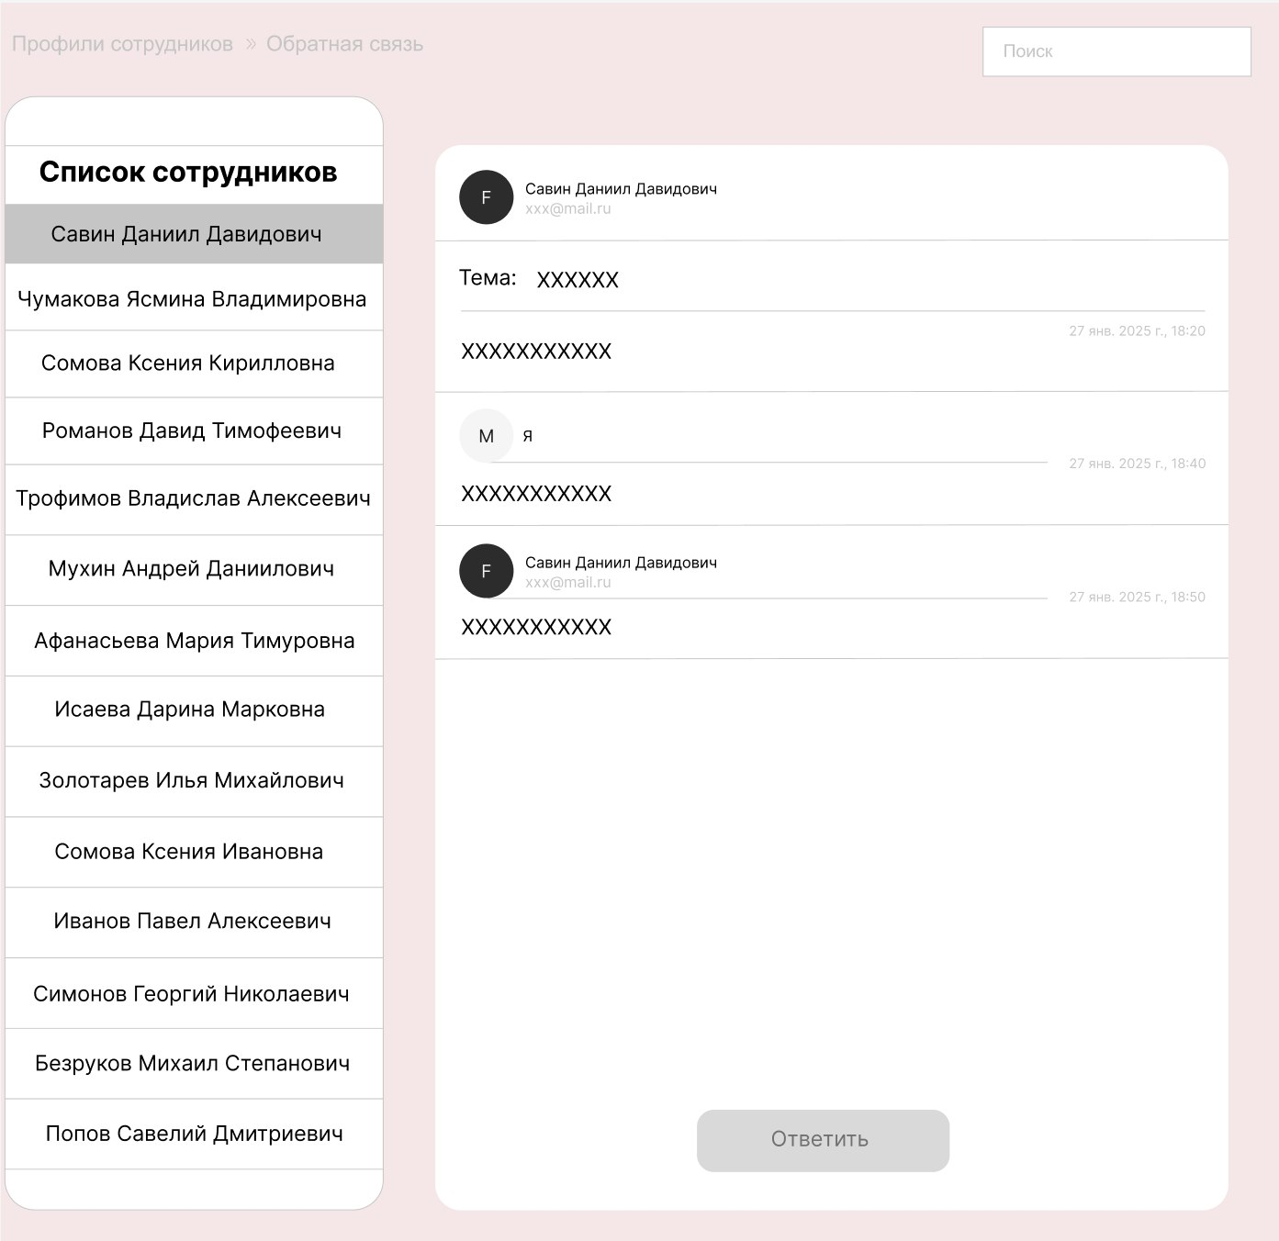
Визуальный макет
Форма обратной связи (Менеджер)

Slide 28
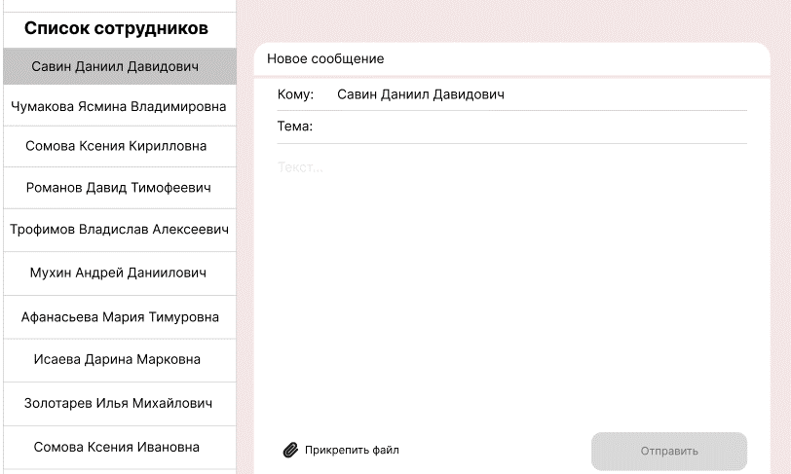
Визуальный макет
Форма обратной связи (Менеджер)

Slide 29
Благодарим за внимание

